Slide 1


Mozambique una Playa al final de África
Con sus interminables playas de arena blanca, rosa, dorada, su cálido mar y una vida salvaje que se nutre de los corales más saludables del mundo, las islas de Mozambique son todo lo que se espera de un paraíso en el Índico. Una nueva oportunidad para comprobar cómo la luz de África lo cambia todo. "En los confines del mundo hay una playa donde el tiempo descansa, la tierra se desnuda y los dioses vienen a rezar“. “el mundo tiene lugares donde para y descansa su rotación milenaria”. Están en unas islas con nombres de percusión africana que se desprenden de Mozambique, un país olvidado que el mundo está comenzando a descubrir. O, mejor dicho, a redescubrir.
El archipiélago de Bazaruto está declarado Parque Nacional Marino. Sus aguas, que nada tienen que envidiar a la de las postales idílicas de otros lugares del Índico, son muy ricas en vida submarina, incluyendo coral de distintos colores. Aquí se pueden pescar los grandes y famosos merlines -tan codiciados por los amantes de la pesca deportiva- y, si se acierta con la época del año, se pueden divisar los míticos tiburones ballena: el animal más grande que surca los mares.
Creó: Jeremías
Para: mis pps
Música: Instrumental Africana

Slide 2


Slide 3
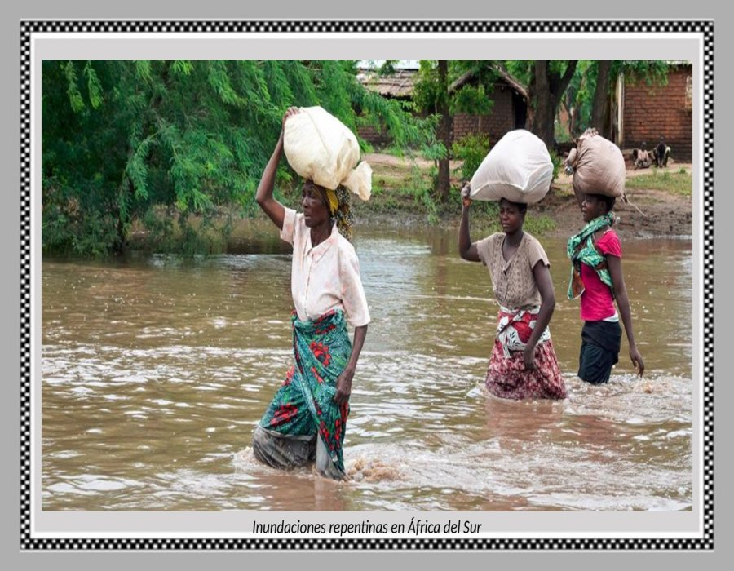

Slide 4
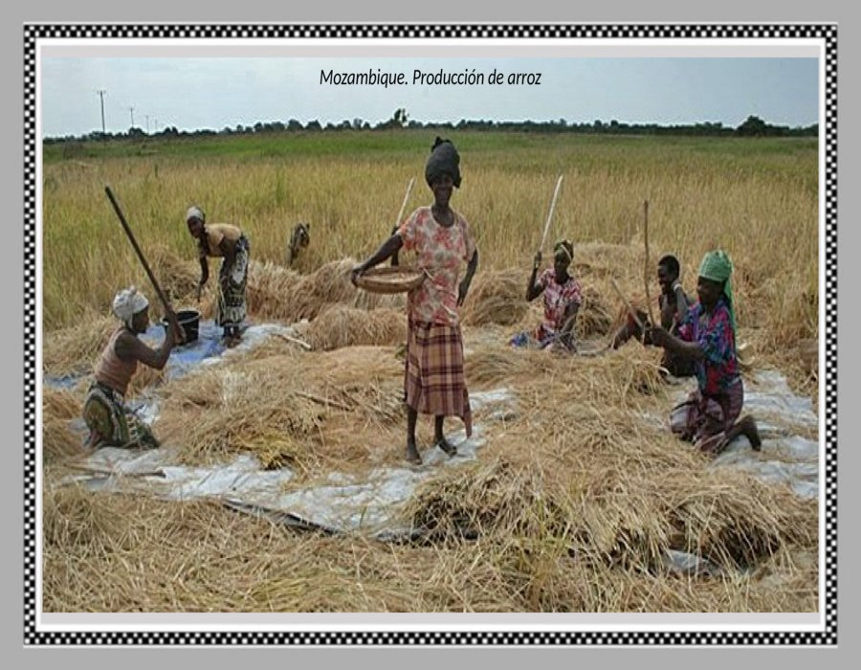

Slide 5
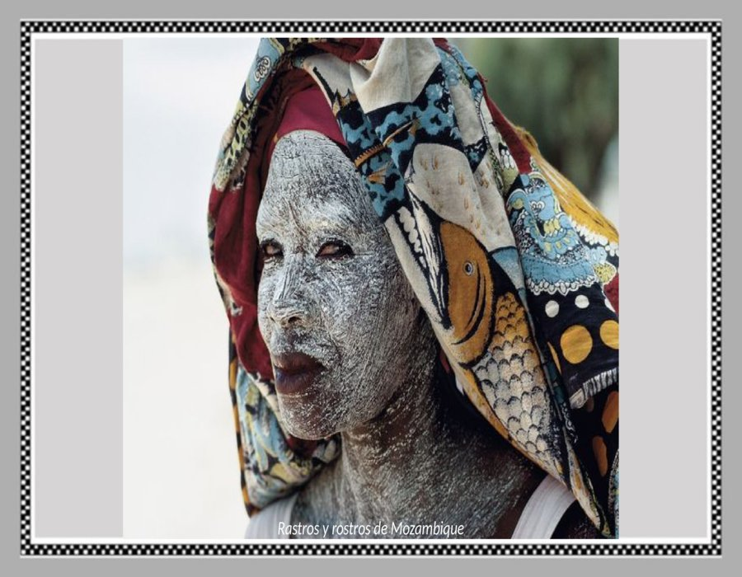

Slide 6
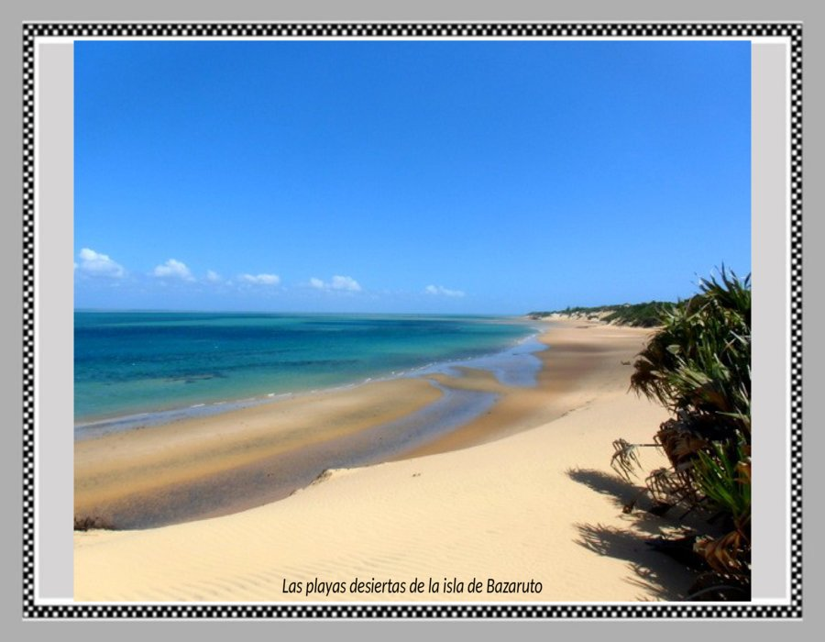

Slide 7
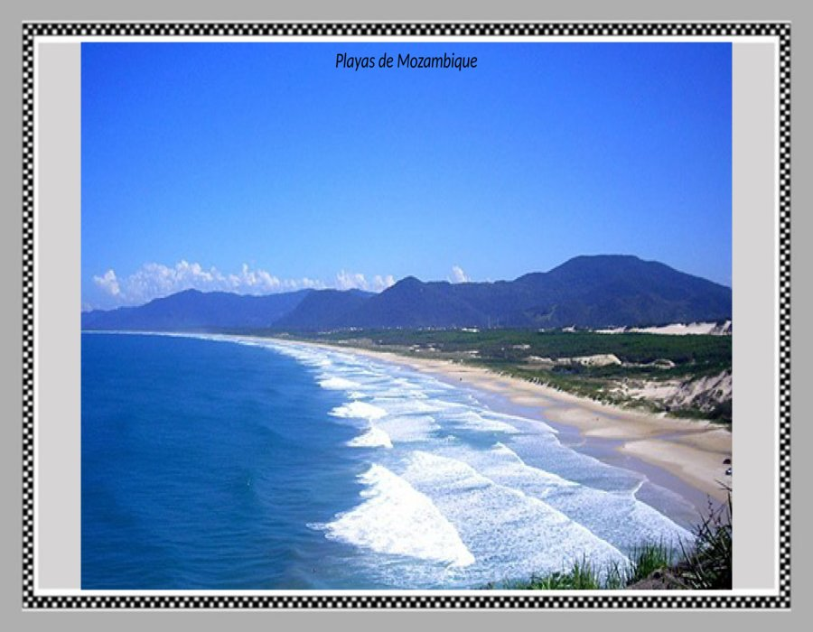

Slide 8
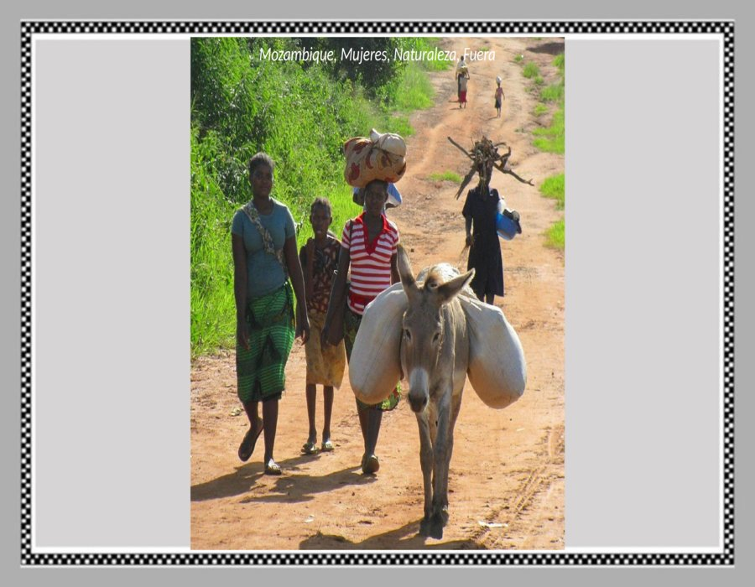

Slide 9
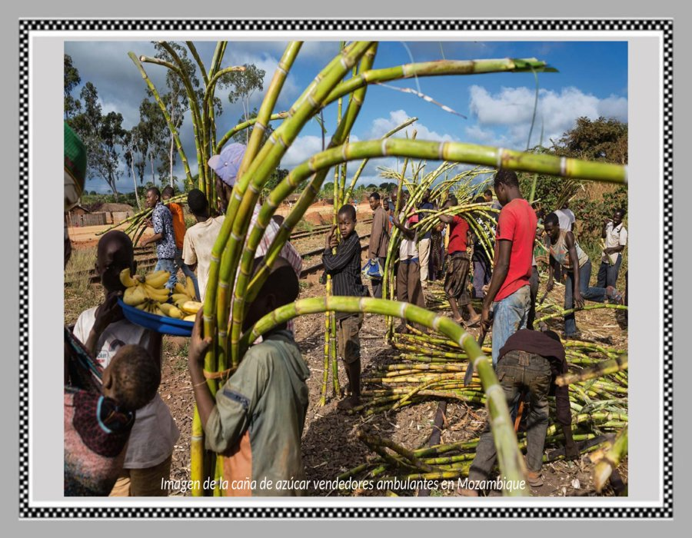

Slide 10
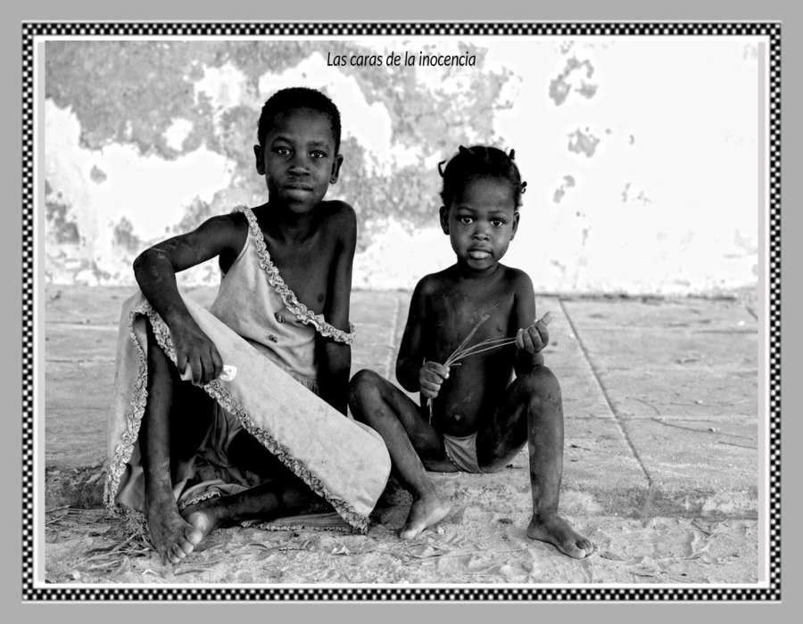

Slide 11
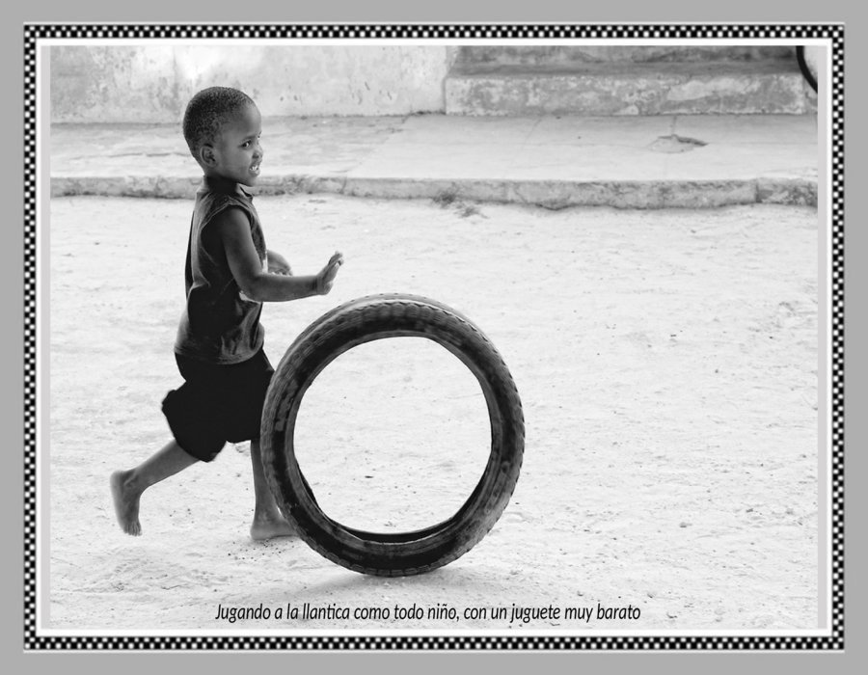

Slide 12
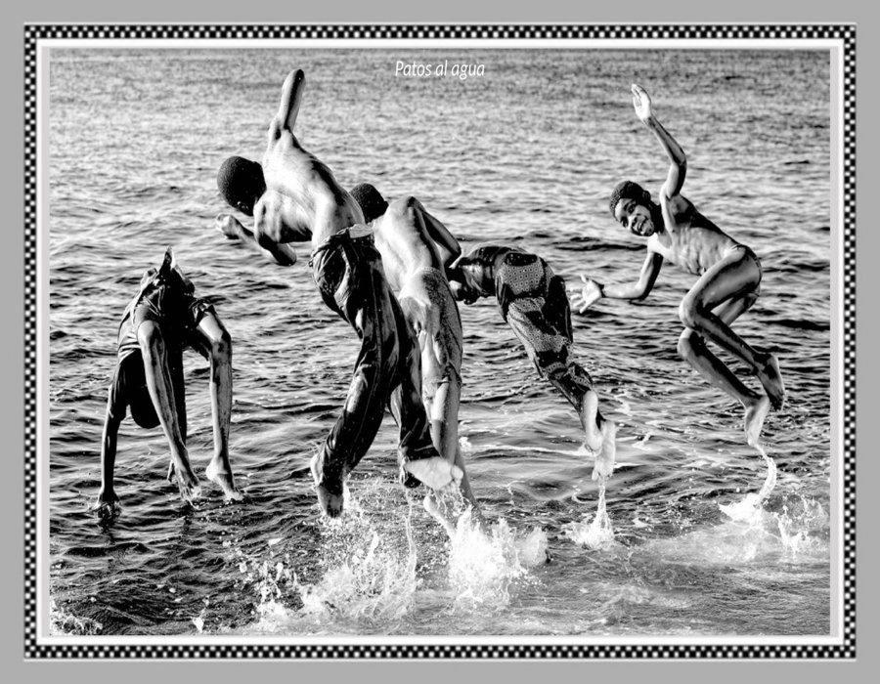

Slide 13
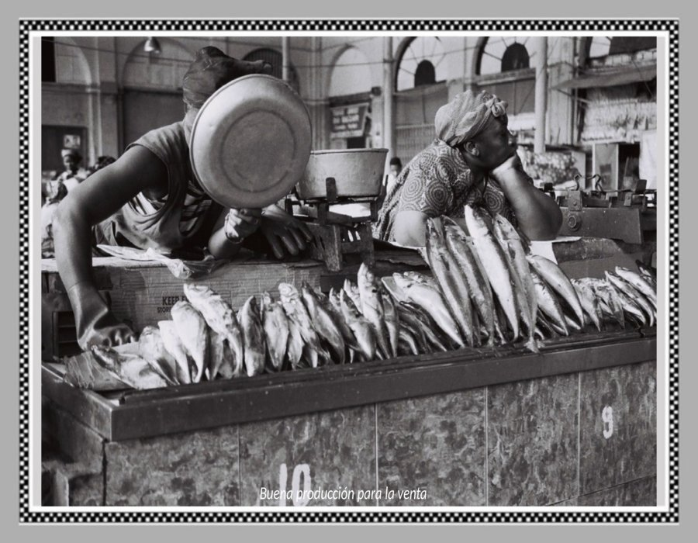

Slide 14
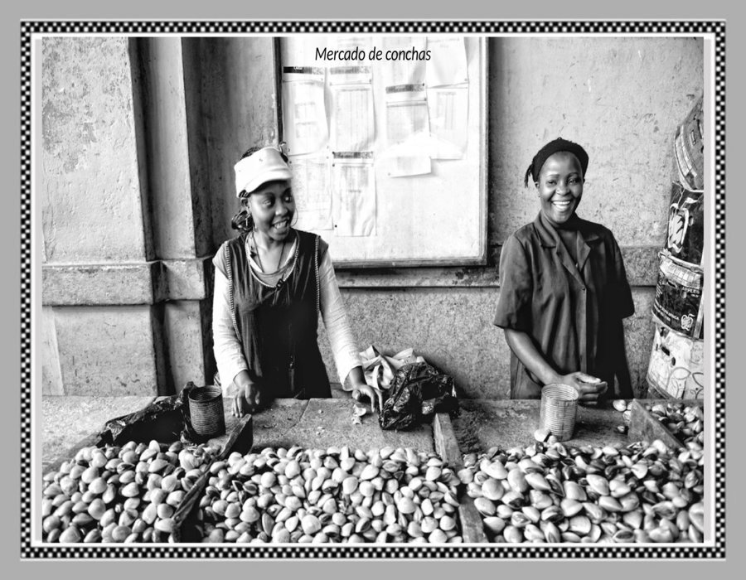

Slide 15
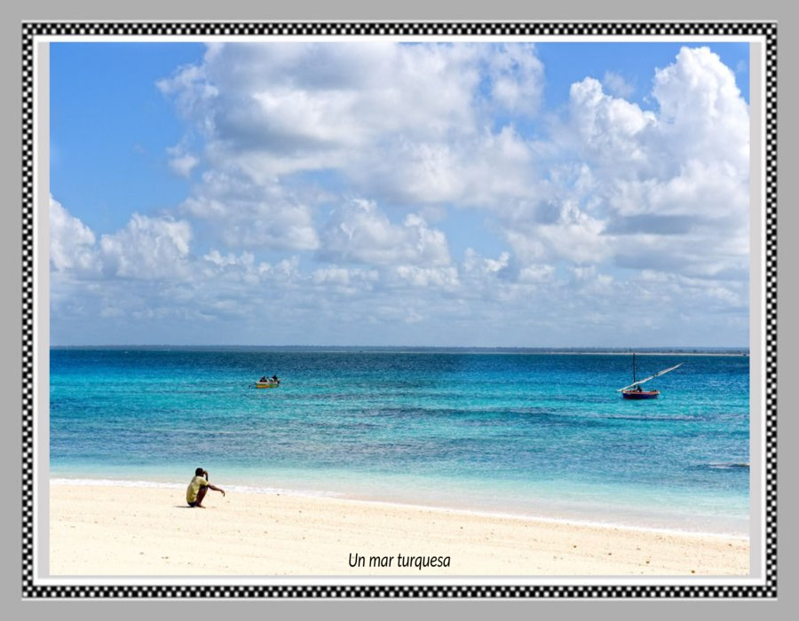

Slide 16
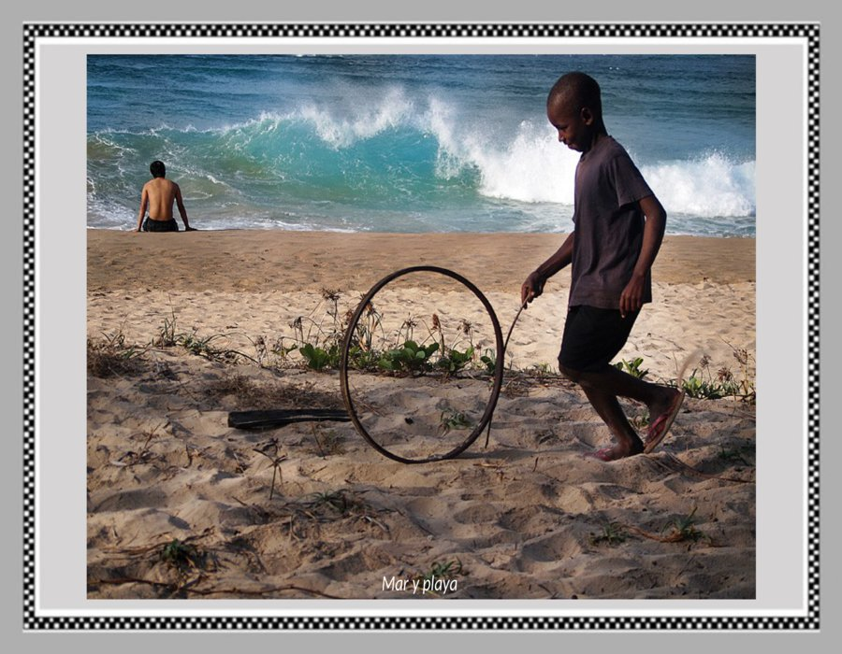

Slide 17
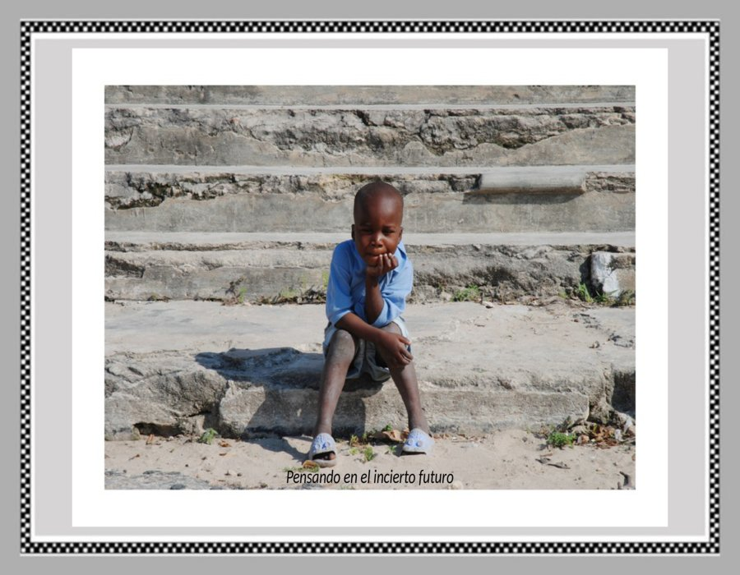

Slide 18
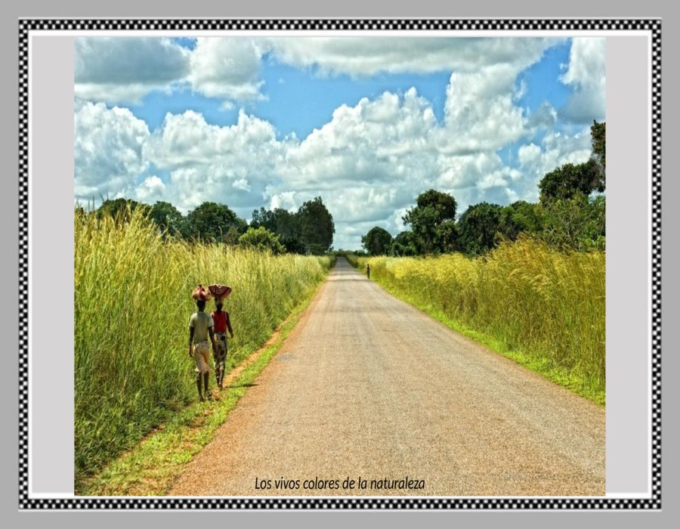

Slide 19
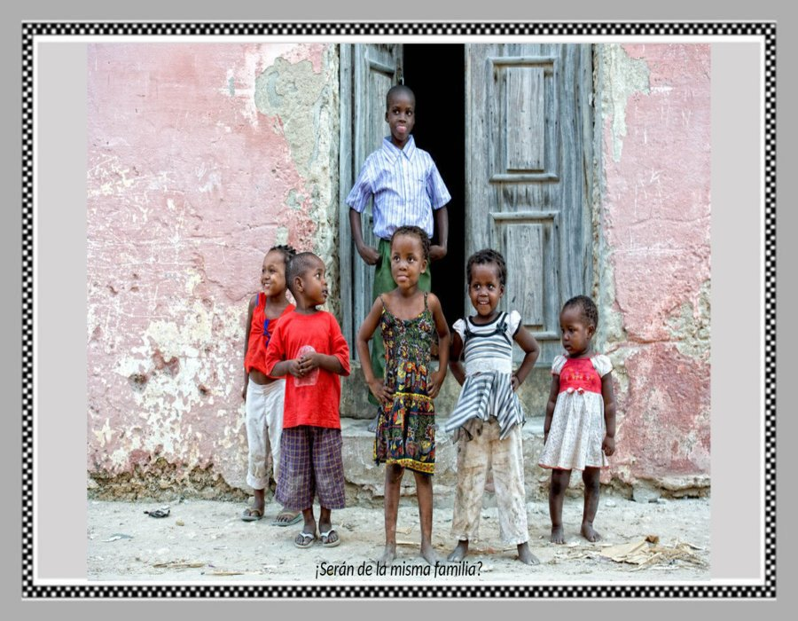

Slide 20
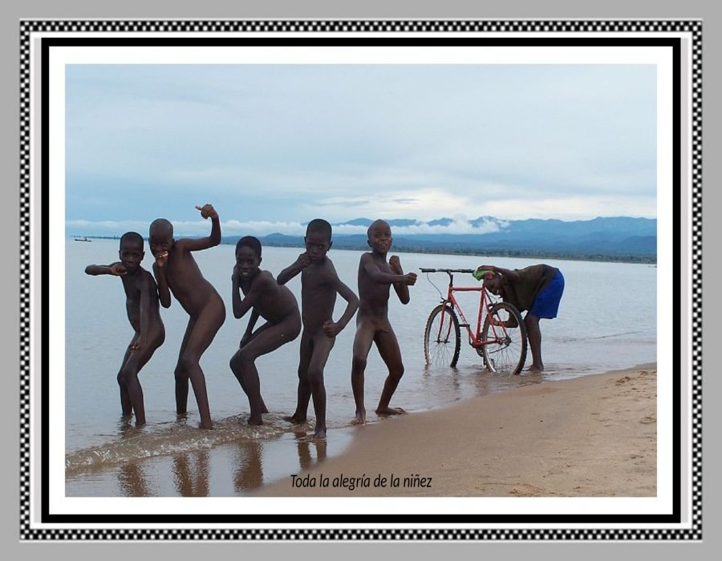

Slide 21
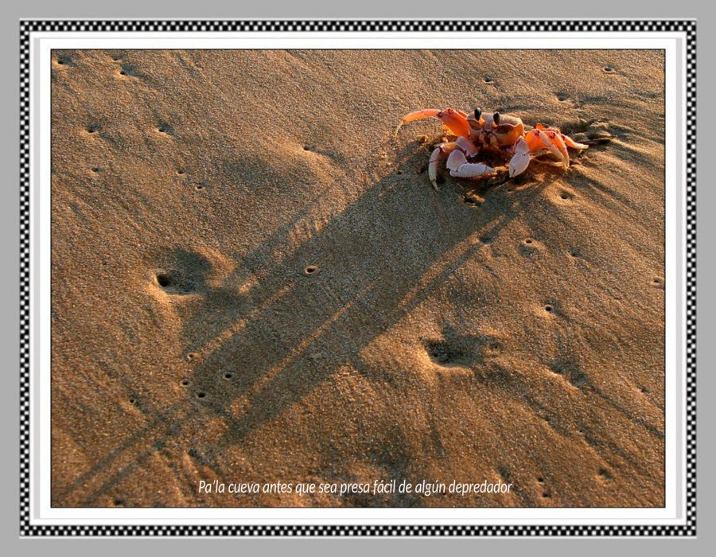

Slide 22
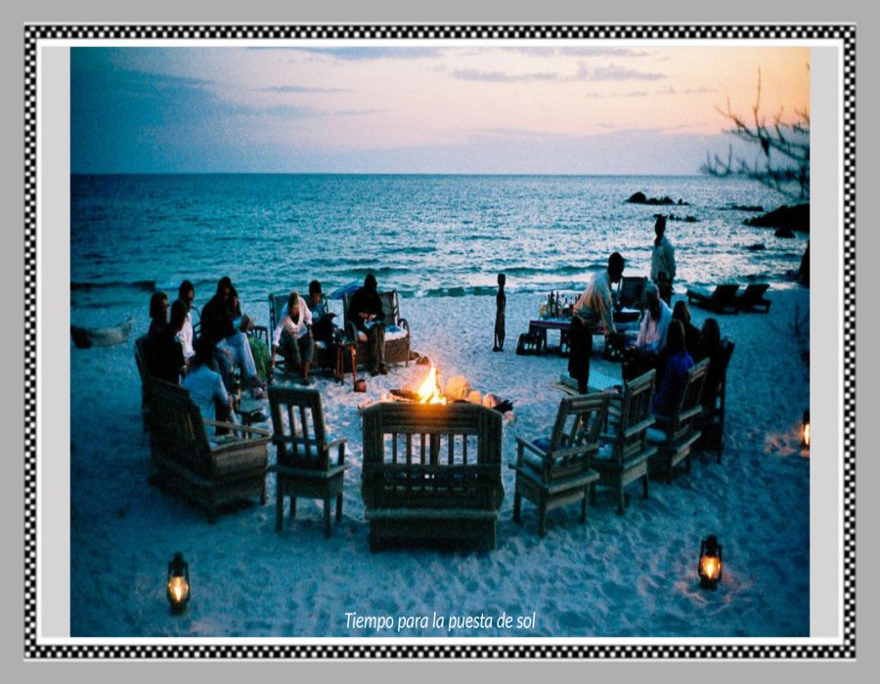

Slide 23
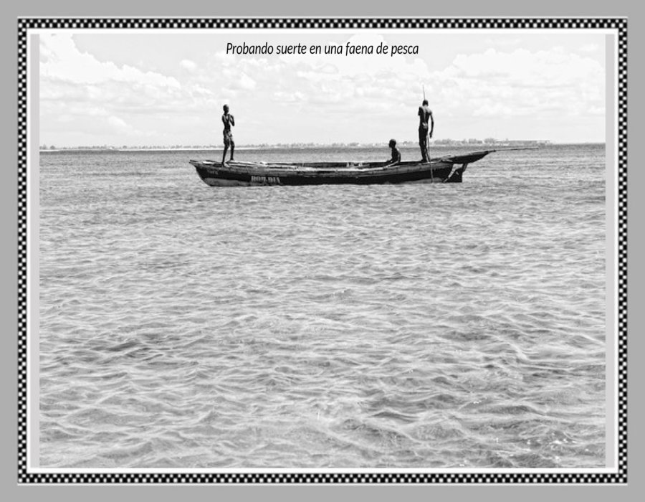

Slide 24
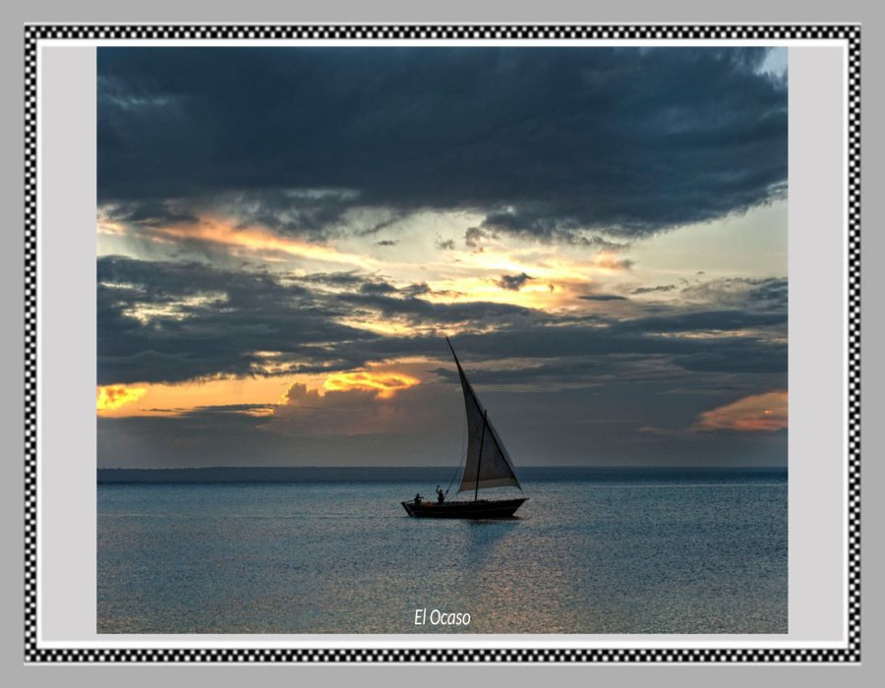

Slide 25
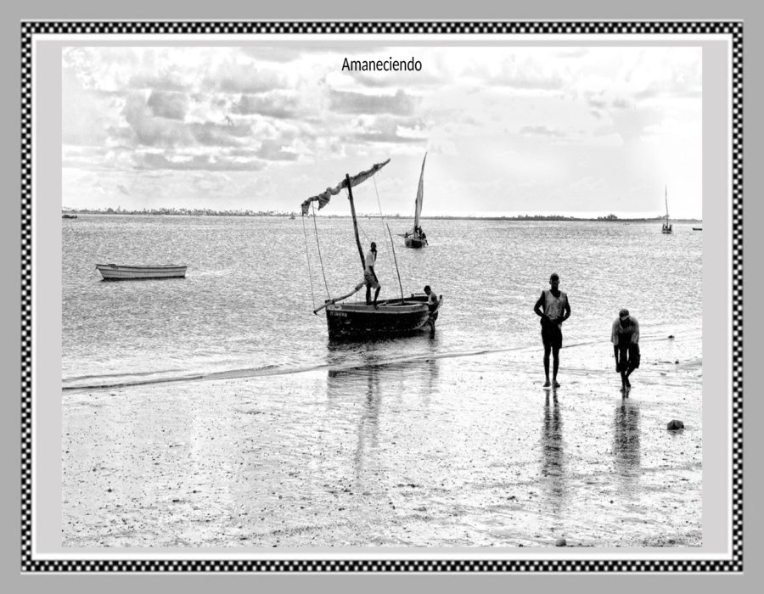

Slide 26
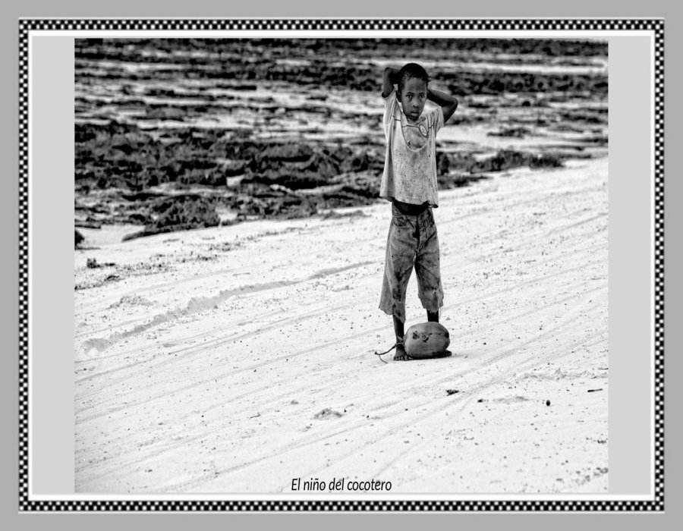

Slide 27


Slide 28
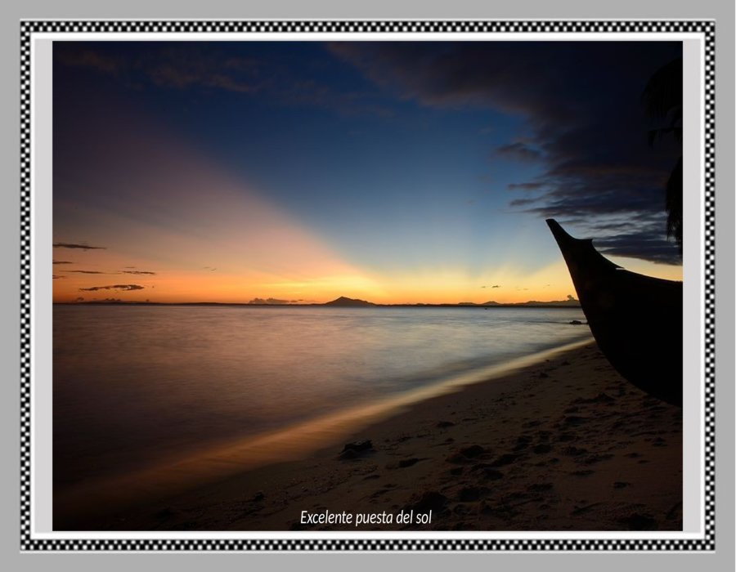

Slide 29
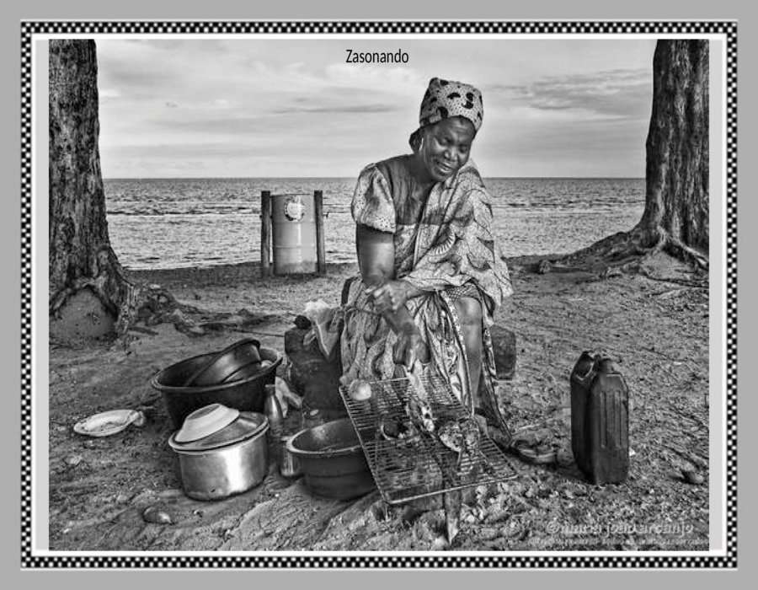

Slide 30
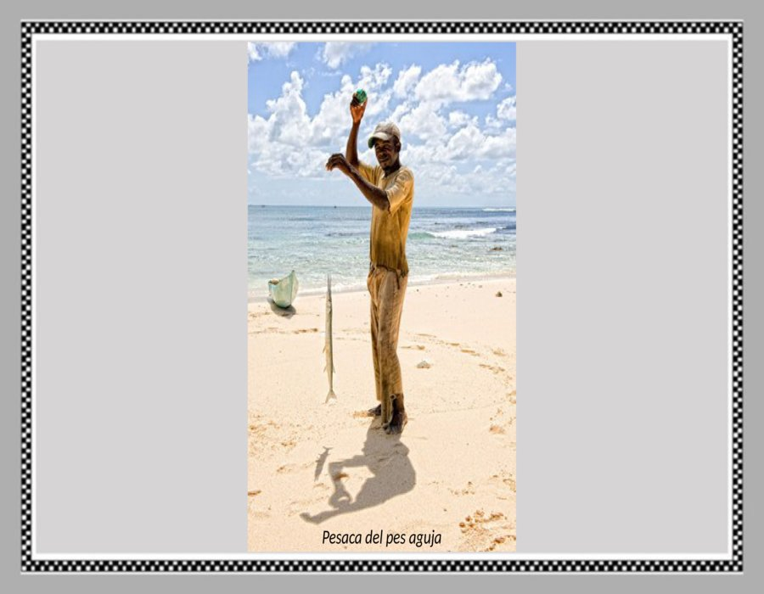

Slide 31
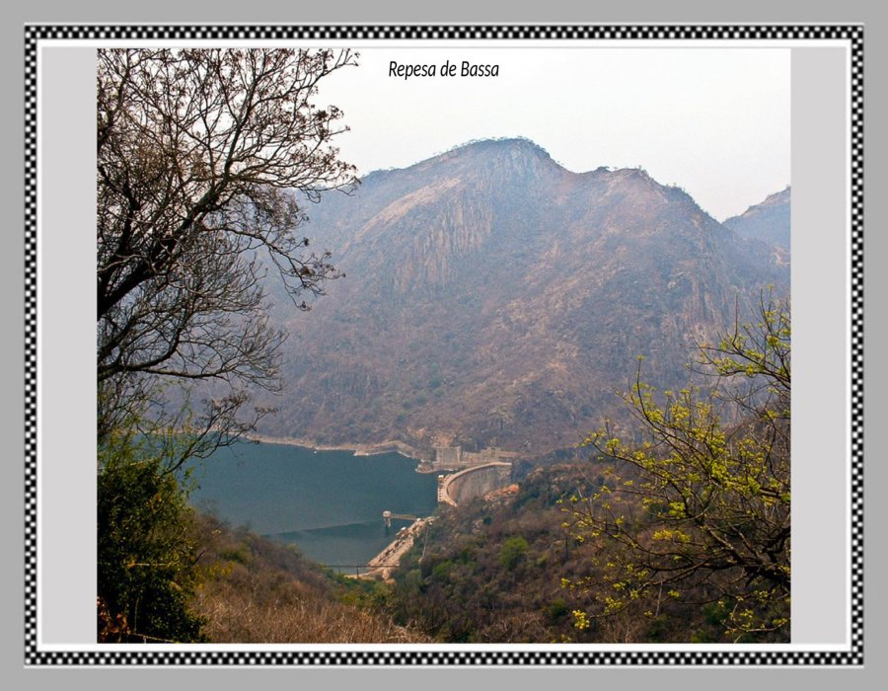

Slide 32
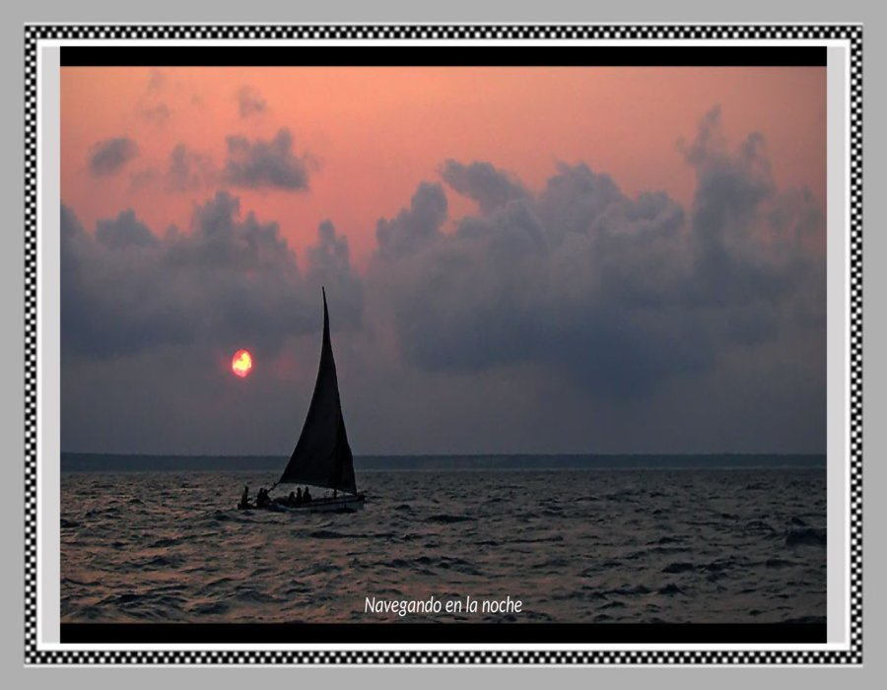

Slide 33


Slide 34
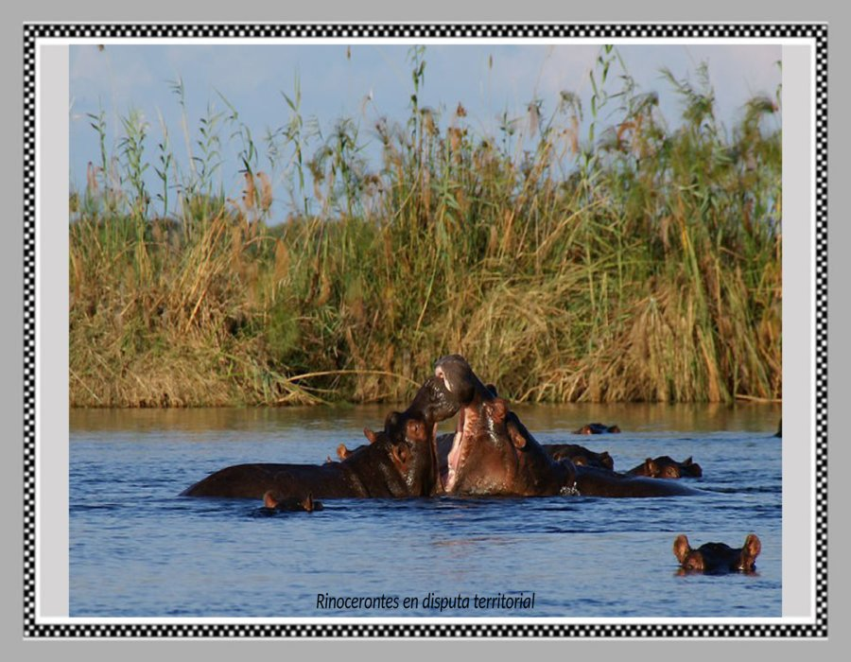

Slide 35


Slide 36
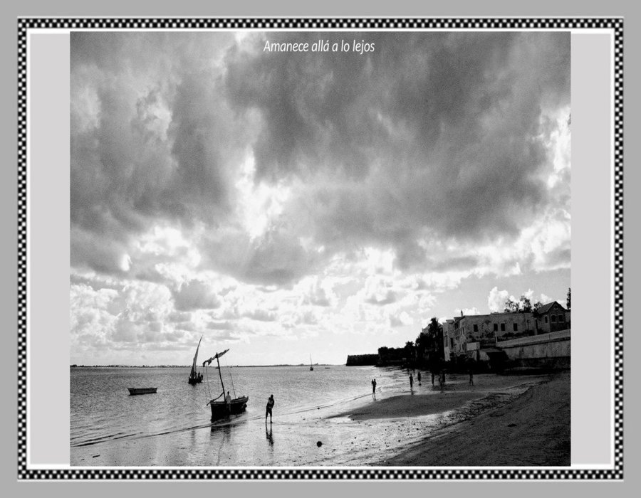

Slide 37
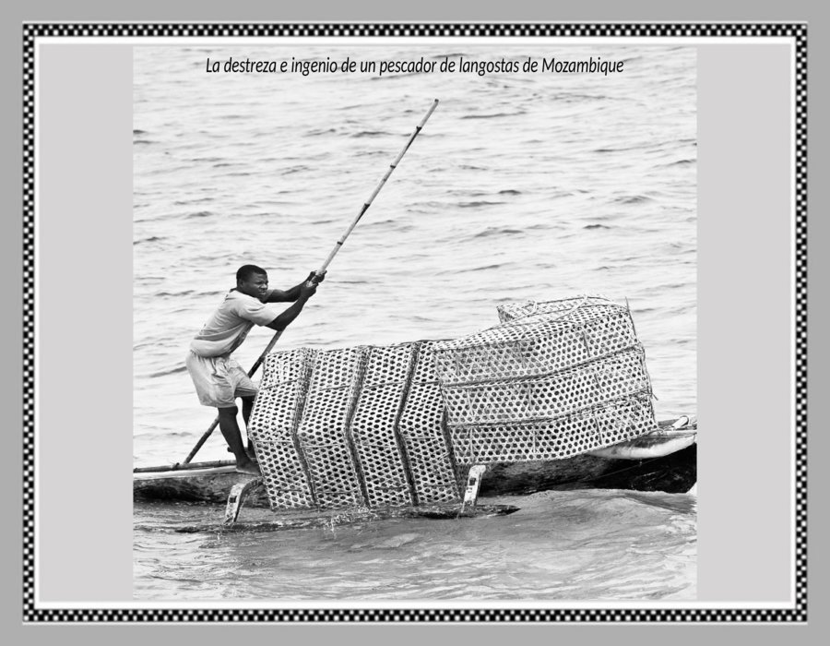

Slide 38
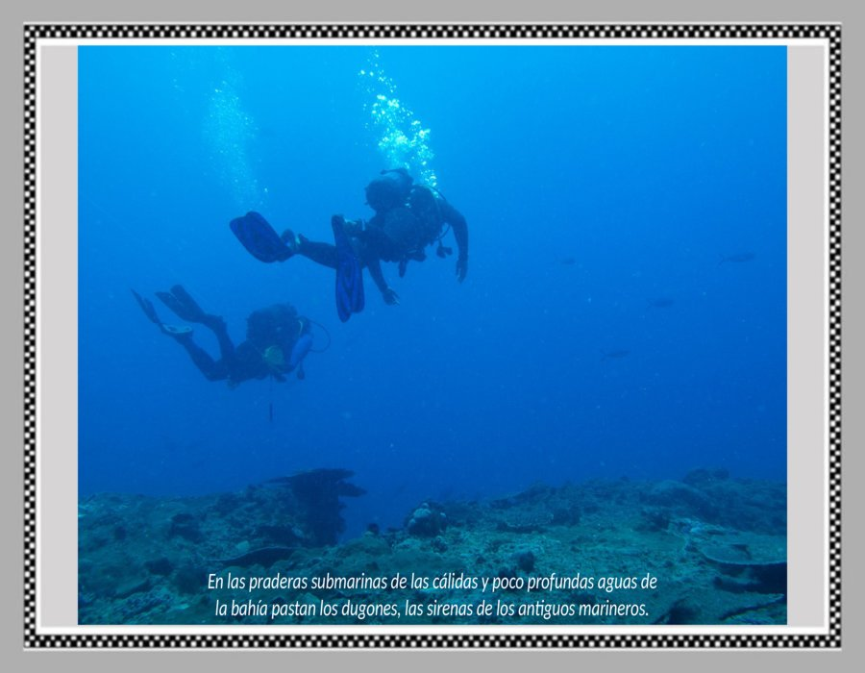

Slide 39
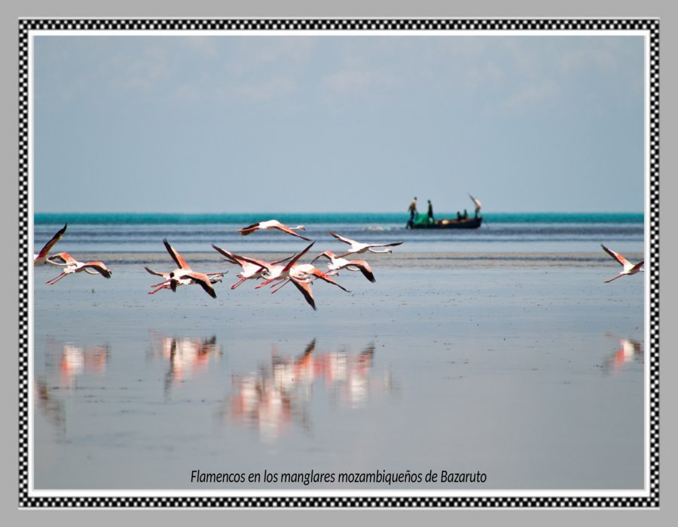

Slide 40
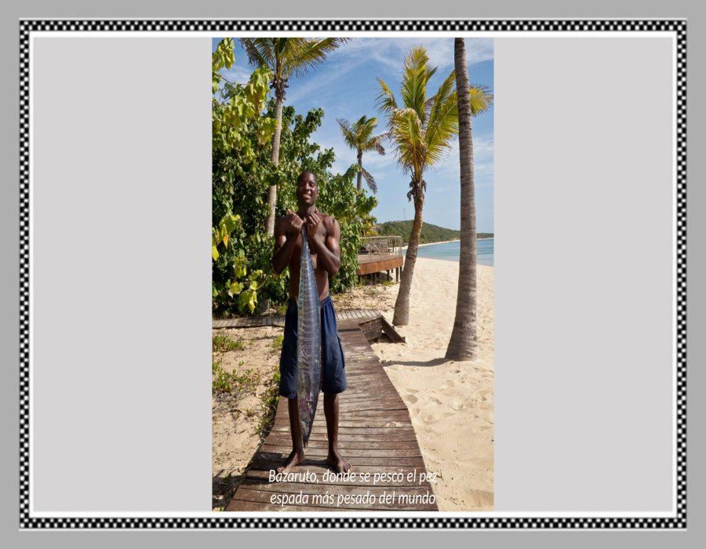

Slide 41
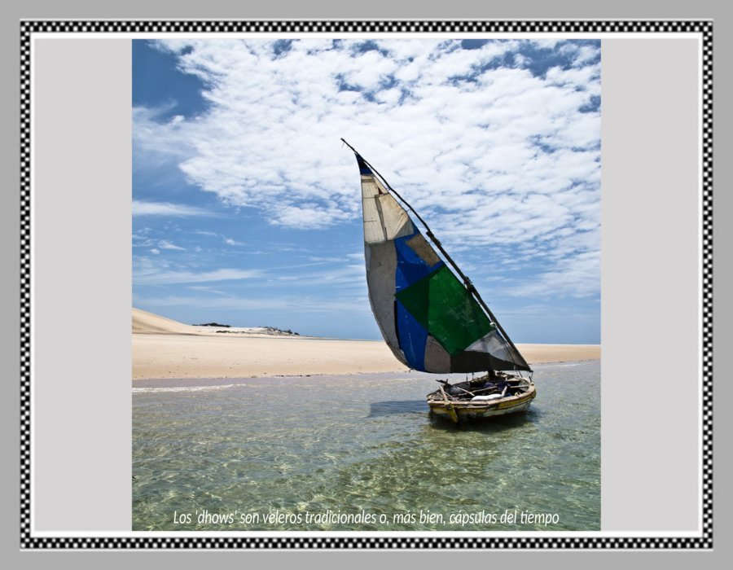

Slide 42
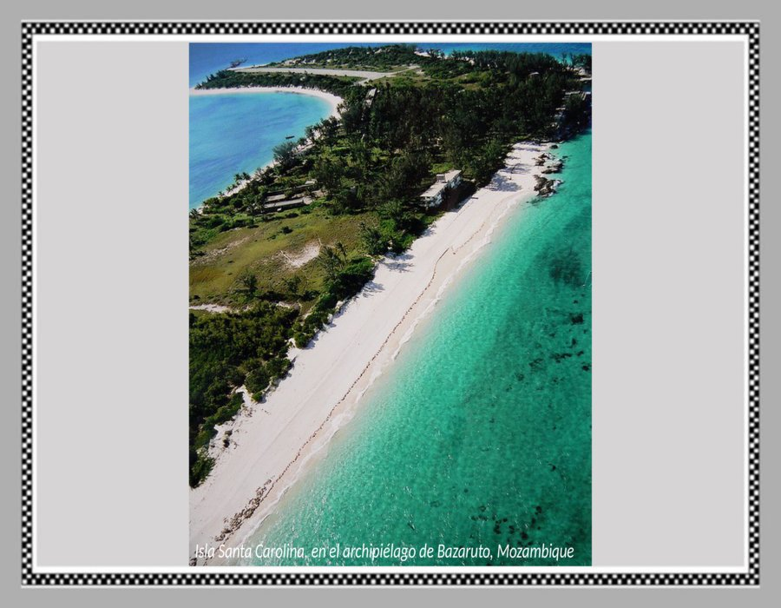

Slide 43
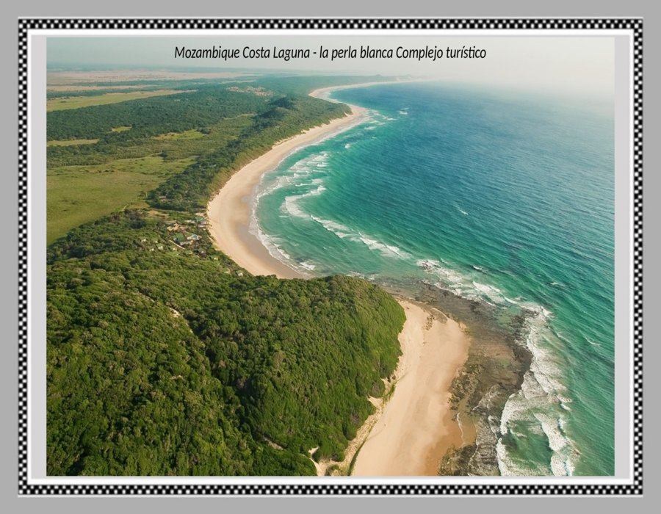

Slide 44
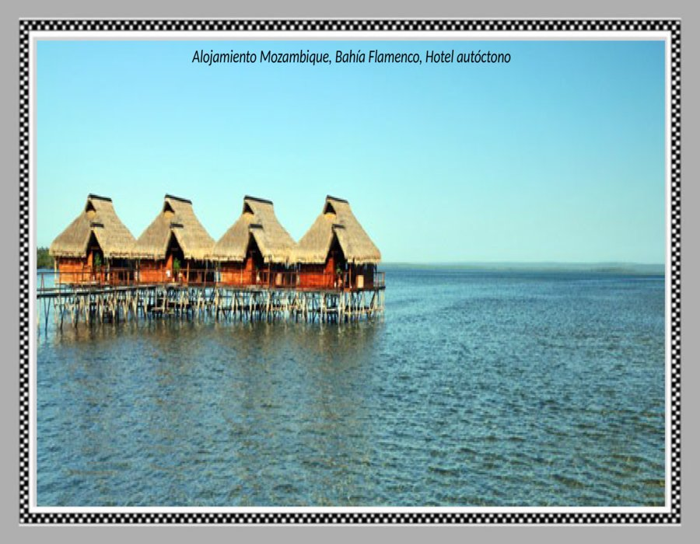

Slide 45
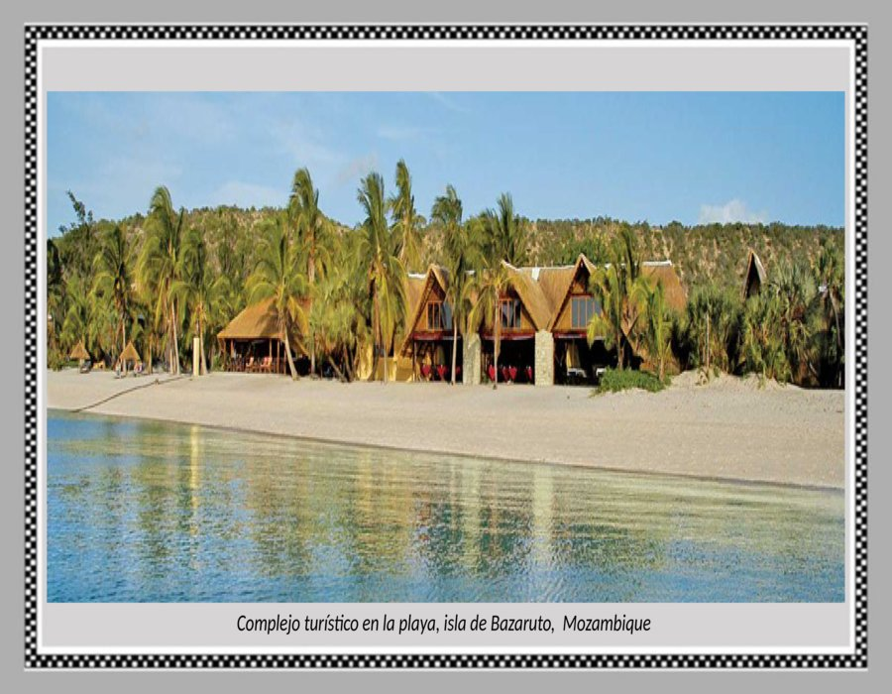

Slide 46
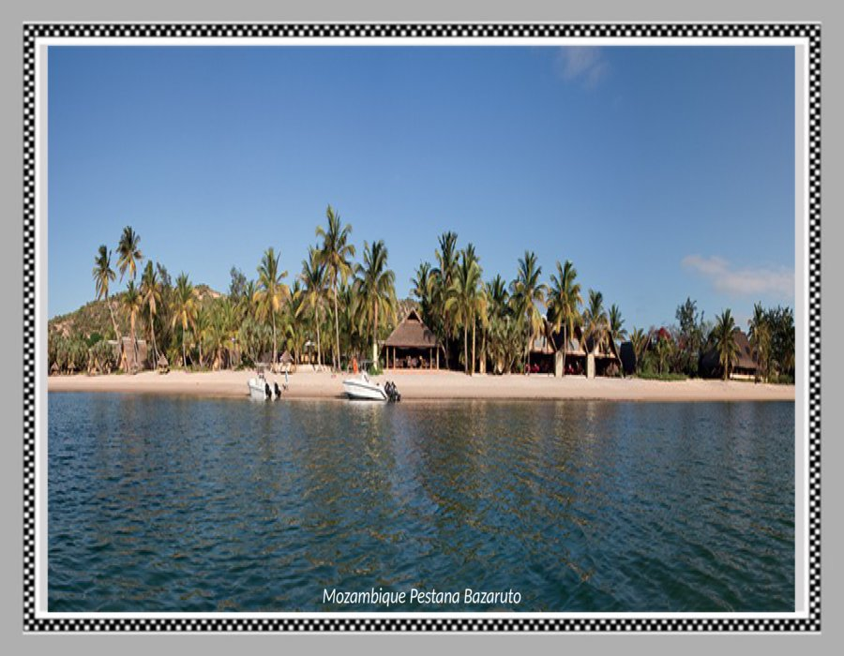

Slide 47
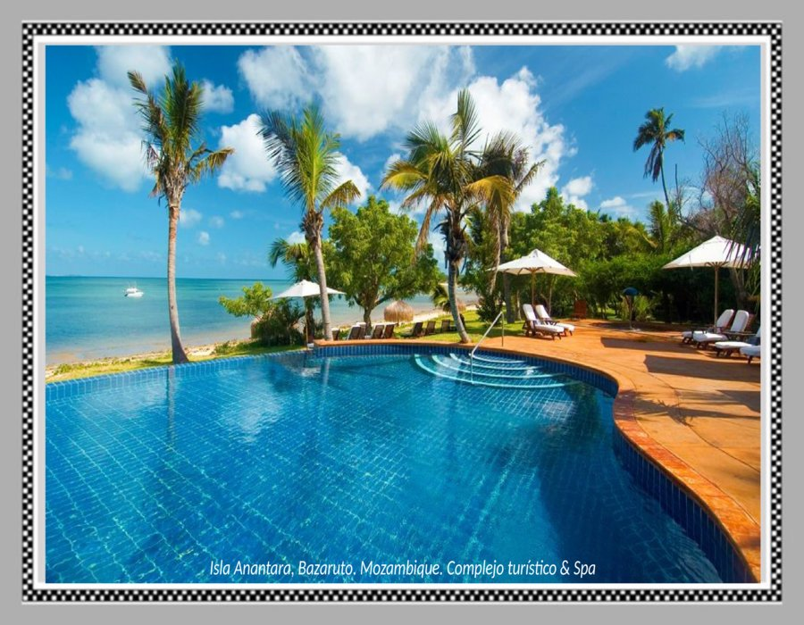

Slide 48
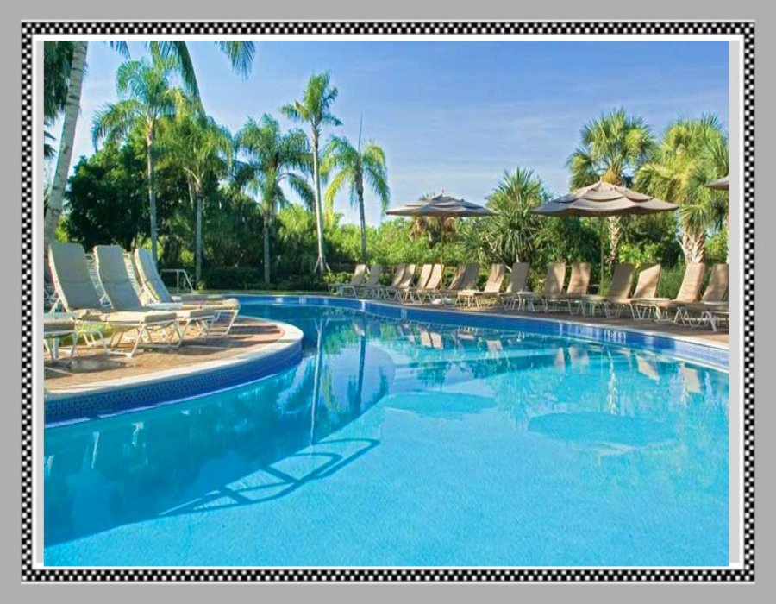

Slide 49
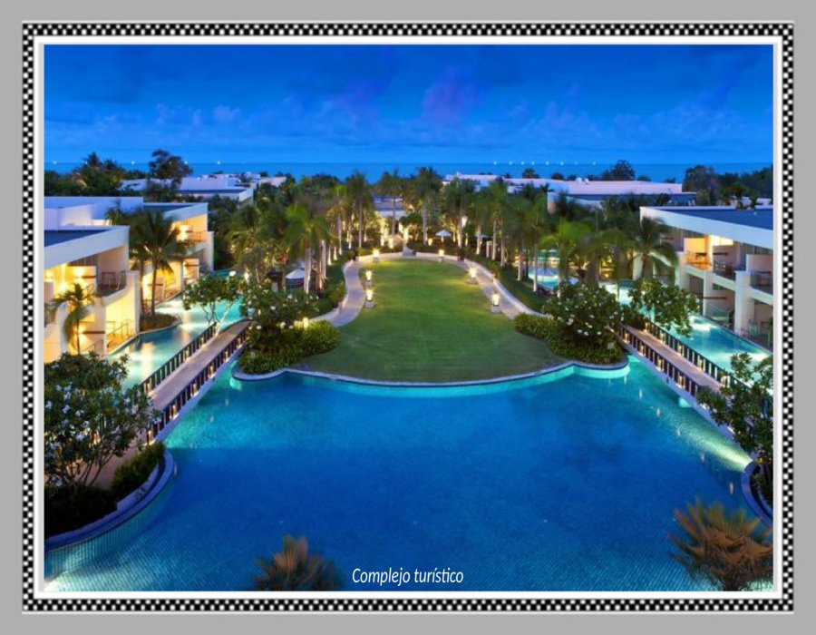

Slide 50
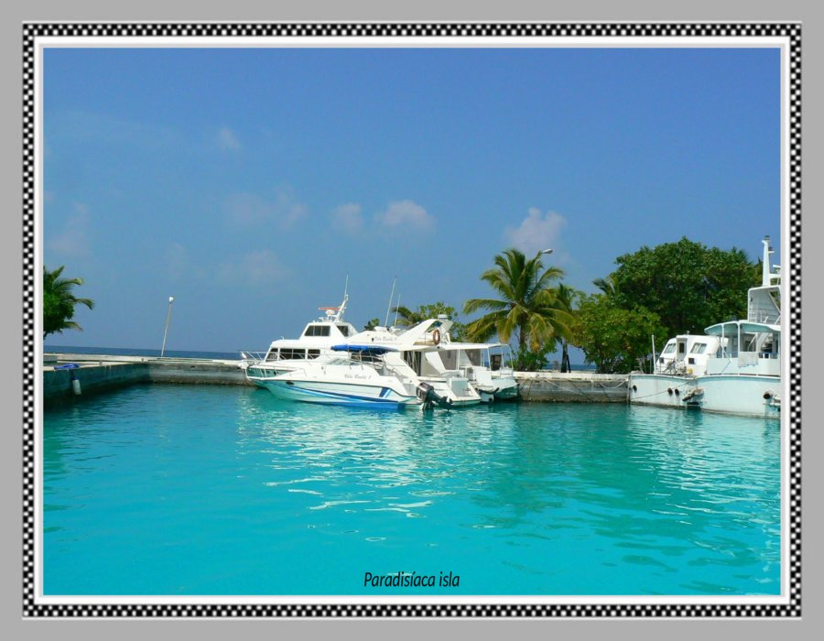

Slide 51
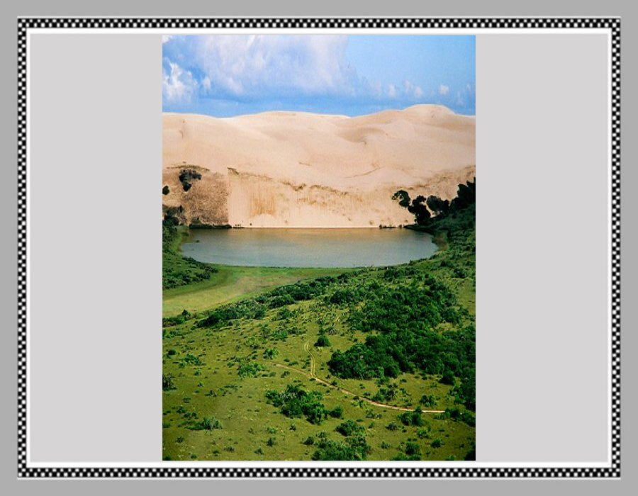

Slide 52
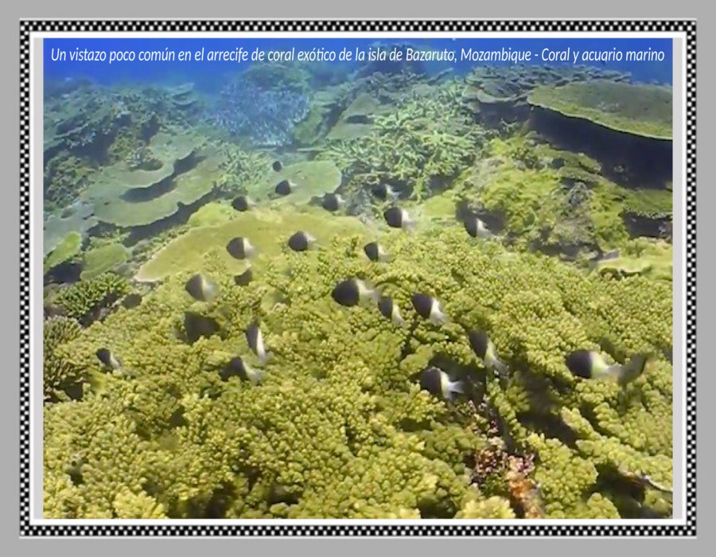

Slide 53
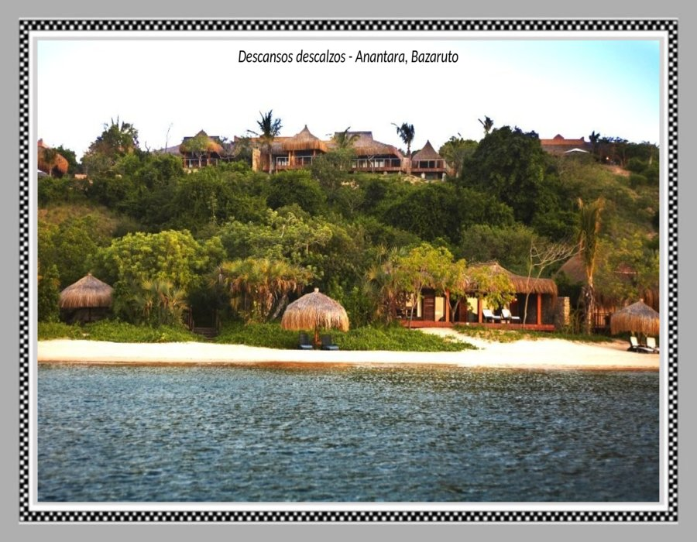

Slide 54
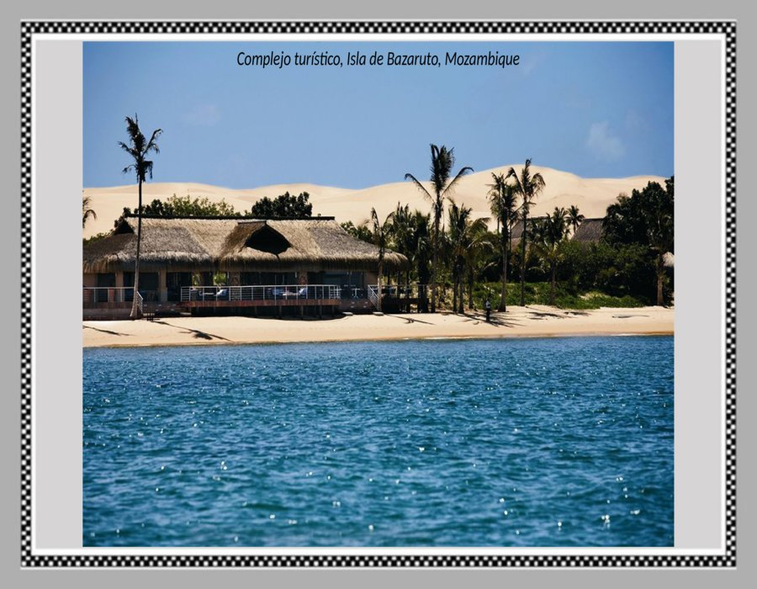

Slide 55
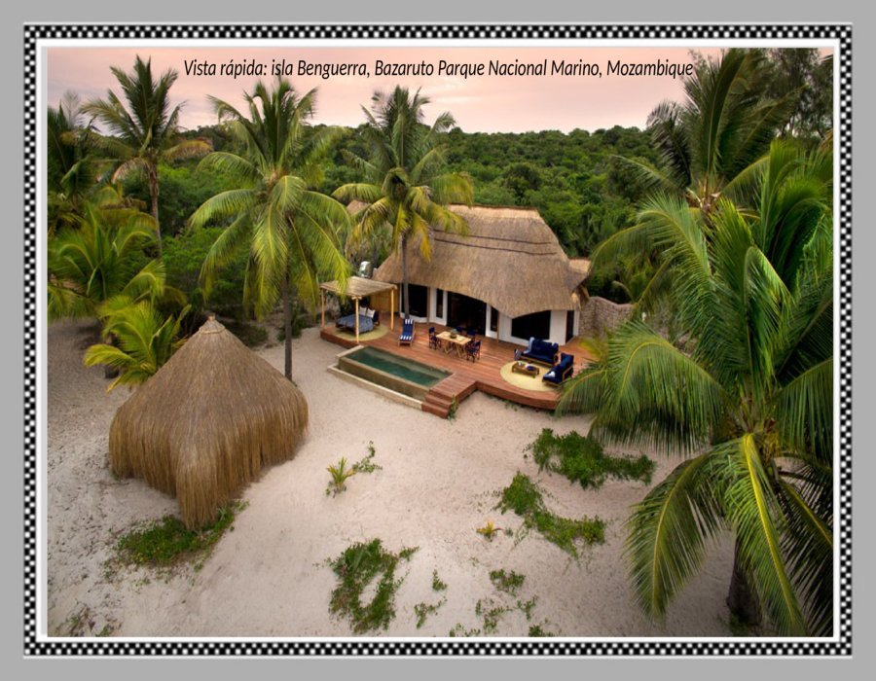

Slide 56


Slide 57


Slide 58


Slide 59


Slide 60


Slide 61


Slide 62


Slide 63


Slide 64


Slide 65


Slide 66


Slide 67


Slide 68


Slide 69


Slide 70


Slide 71


Slide 72


Slide 73


Slide 74


Slide 75


Slide 76


Slide 77


Slide 78


Slide 79


Slide 80


Slide 81


Slide 82


Slide 83


Slide 84


Slide 85


Slide 86


Slide 87







¿Te ha gustado?
Puedes ver más entrando
Aquí
Además puedes recibir powerpoints en tu correo electrónico suscribiéndote aquí:

